Slide 1
تحلیل سبد خرید مشتریان و قوانین انجمنی
آرزو حبیبی‌راد
گروه آمار
دانشگاه فردوسی مشهد

Slide 2
نکات لازم در تحلیل سبد خرید:
سيستم مورد مطالعه: فروشگاههاي زنجيره اي با حجم عظيم مشتريان مي باشد.
فروشگاه هاي زنجيره اي مشتاق هستند بدانند، چه محصولاتي با يكديگر به فروش ميروند. از طرفي، نحوه طراحي و چيدمان قفسه ها و ويترين ها در فروشگاه، ميتواند تأثير مستقيمي بر افزايش سطح خريد مشتريان داشته باشد.
در واقع يكي از مهمترين عوامل جذب مشتريان در فروشگاه، جذابيت فروشگاه و شيوه نمايش كالاها می باشد.
ازاينرو نياز است كه رفتار مصرف كننده تحليل شود و اين مهم از طريق تكنيك هاي مختلف داده كاوي قابل انجام است .
در تحليل سبد خريد، محصولاتي كه اغلب با هم خريداري ميشوند، مشخص می شوند و براي طراحي ساختار فروشگاه و همچنين طراحي تبليغات شركت هاي تبليغاتي و غیره به كار مي رود.

Slide 3
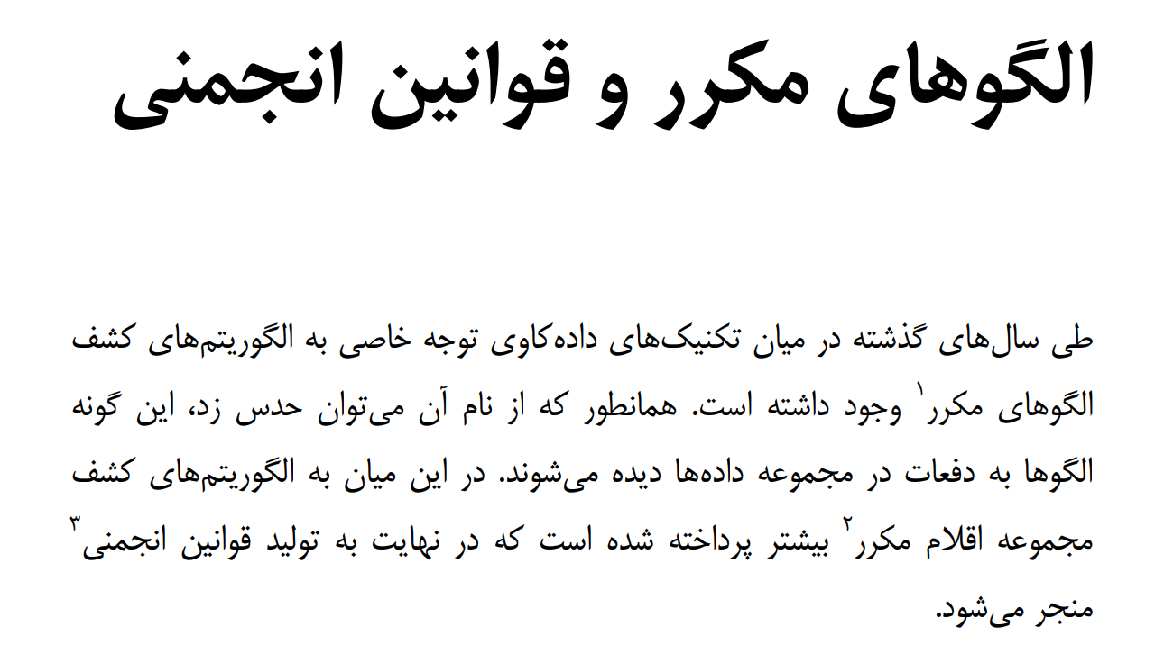

Slide 4
قواعد انجمنی (Association Rules)
کشف الگوهای پرتکرار در علم داده کاوی از اهمیت بسزایی برخوردار می باشد. با استفاده از مباحث پیرامون قوانین انجمنی می توان اقدام به کشف الگوهای پرتکرار و الگوهای پنهان در یک منبع داده ای از تراکنش ها نمود.
برای قوانین انجمنی دو الگوریتم مهم مطرح شده است که عبارتند از:
– الگوریتم انجمنی Apriori – الگوریتم انجمنی FP-Growth – و سایر الگوریتم ها

Slide 5
هر کدام از این الگوریتم ها، دارای هسته و تئوری خاص خود می باشند. نوع داده هایی که برای قوانین انجمنی کمی متفاوت تر از روش های طبقه بندی وخوشه بندی است. مجموعه داده های استفاده شده برای قوانین انجمنی، مجموعه ای از تراکنش های پرتکرار و الگوهایی با تکرار مشخص می باشد.

Slide 6
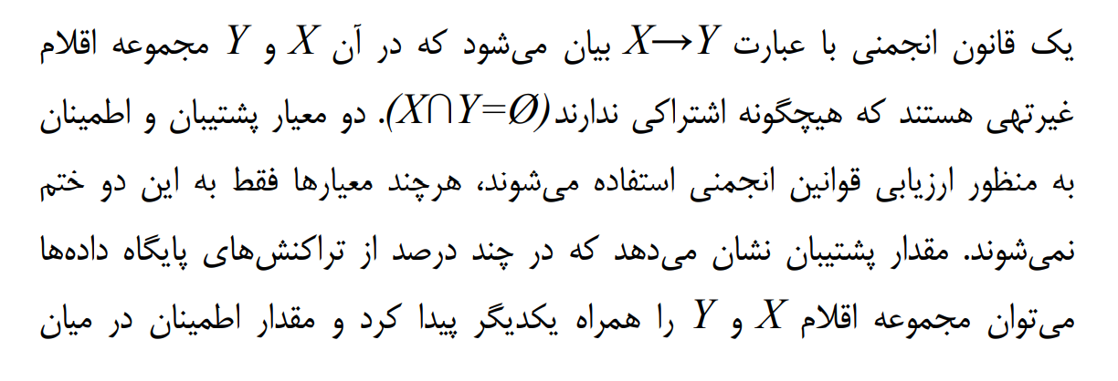

Slide 7
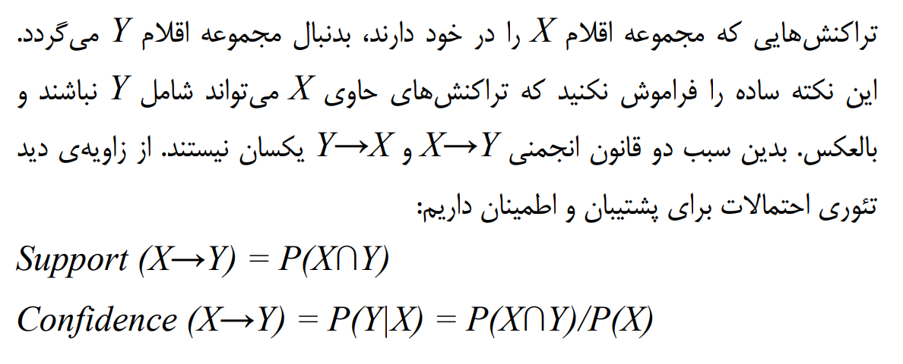
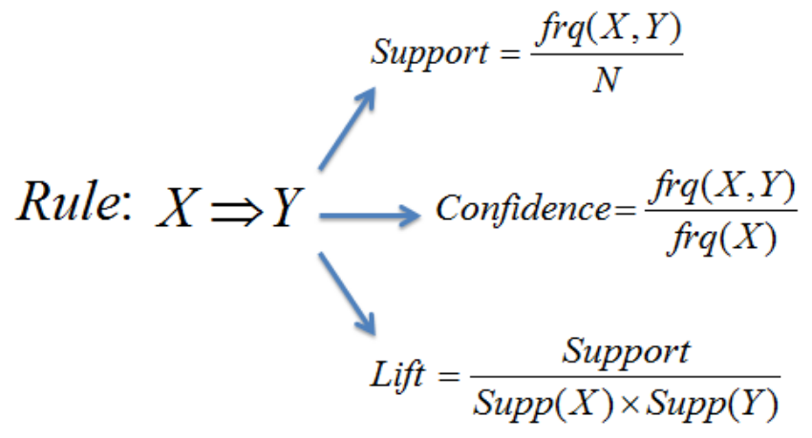

Slide 8
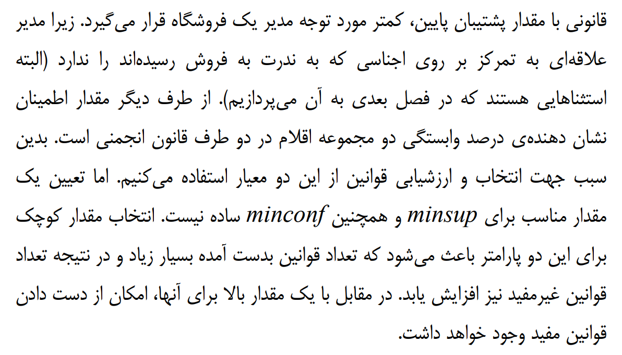

Slide 9
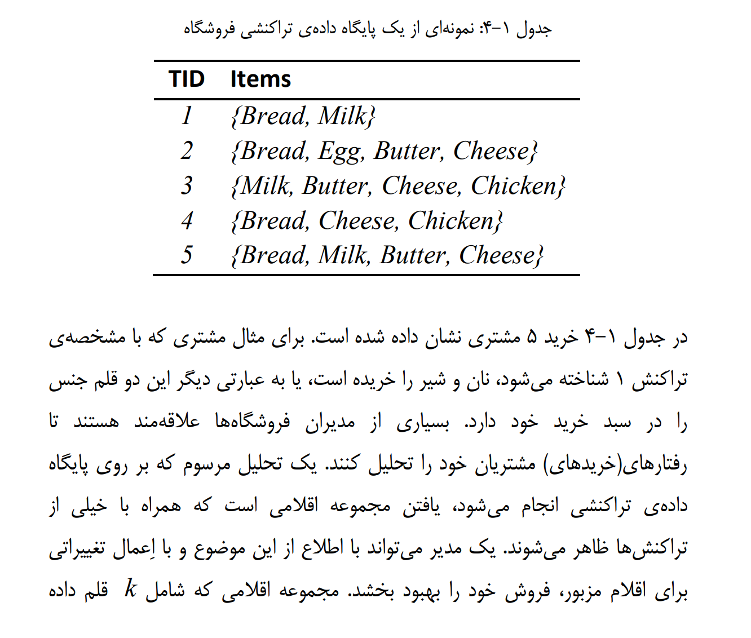
مثال:

Slide 10
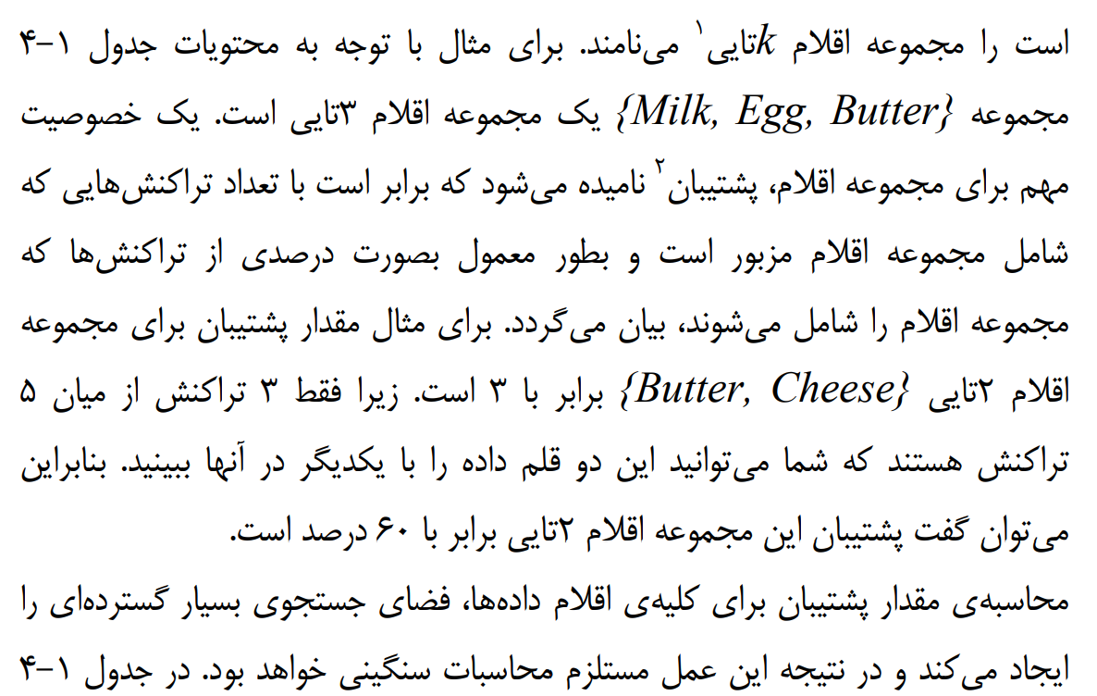

Slide 12
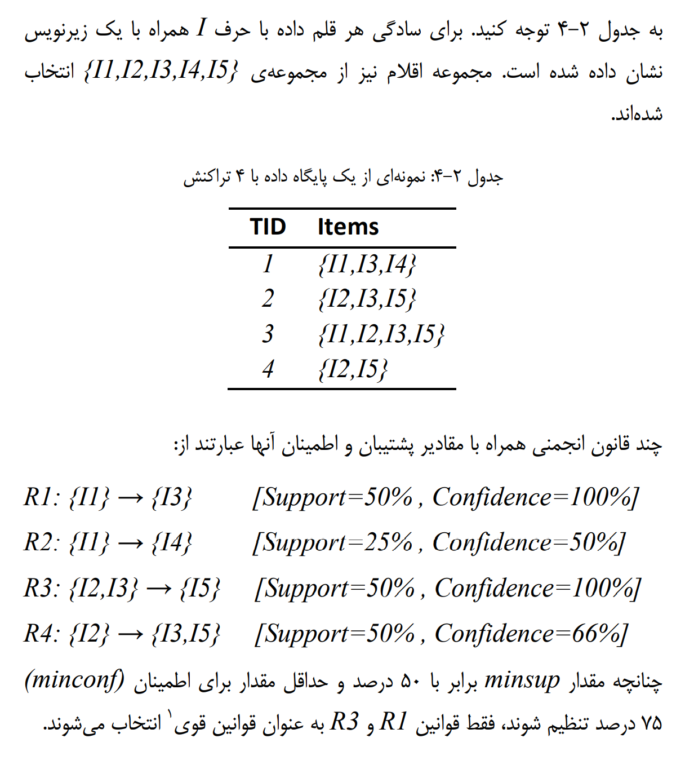
مثال:

Slide 13
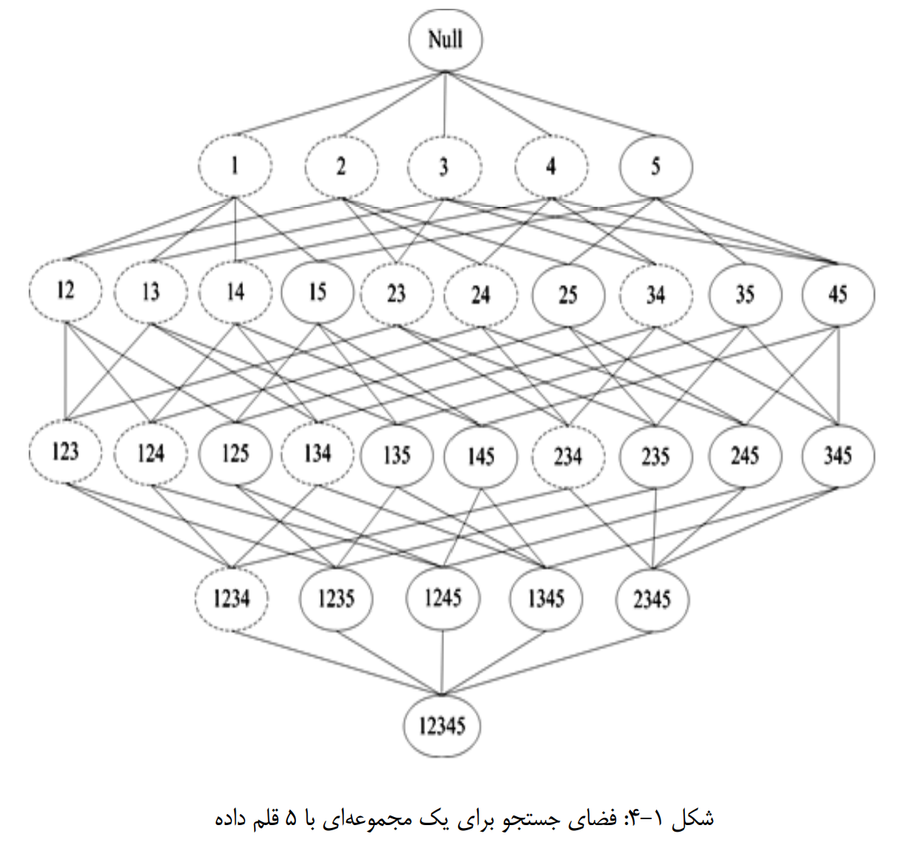
همه زیر مجموعه های اقلام {1,2,3,4,5}

Slide 14
الگوریتم اپریوری (Apriori) و کاوش الگوهای مکرر در داده‌کاوی
این الگوریتم توسط اگراوال و همکاران، در مرکز تحقیقات IBM Almaden نوشته شده است، و از آن می توان برای تولید کلیه مجموعه اقلام مکرر استفاده کرد.
آپریوری یک الگوریتم کلاسیک برای یادگیری قوانین انجمنی است. الگوریتم آپریوری روی پایگاه داده ها شامل تراکنش‌ها (مثلاً مجموعه محصولات خریداری شده توسط مشتریان در یک سوپرمارکت) ساخته شده‌است. الگوریتم‌های دیگری نیز در این زمینه وجود دارند. اغلب الگوریتم‌های یادگیری ماشین در داده‌کاوی با داده‌های عددی کار می‌کنند. اما، کاوش قواعد وابستگی ( (association rules که از آن با عنوان «کاوش قواعد انجمنی» نیز یاد می‌شود، برای داده‌های دسته‌ای مناسب و محاسبات آن نسبت به بسیاری از دیگر الگوریتم‌ها ساده‌تر است. این روش، یکی از راهکارهای مبتنی بر قواعد برای کشف روابط جالب بین متغیرها در پایگاه داده‌های بزرگ محسوب می‌شود.

Slide 15
ورودی این الگوریتم مجموعه‌ای از مجموعه آیتم‌ها است. الگوریتم تلاش می‌کند تا زیرمجموعه‌هایی از آیتم‌ها را که حداقلC (مقدار ثابت) مجموعه آیتم مشترک است بیابد. آپریوری یک الگوریتم پایین به بالا است، آنگونه که در هر مرحله یک آیتم به زیرمجموعه‌های مکرر اضافه می‌شود.
الگوریتم اپریوری بخش‌هایی از یک پایگاه داده بزرگ ‌تر را دریافت کرده و به آن‌ها «امتیازدهی» کرده و از نتایج خروجی، برای تولید مجموعه‌هایی استفاده می‌شود که مکررا در پایگاه داده اصلی به وقوع پیوسته‌اند.
هدف الگوریتم آپریوری، یافتن وابستگی‌ها بین مجموعه‌های مختلف از داده‌است. گاهی به آن، تحلیل سبد خرید هم می‌گویند. هر مجموعه‌ای از داده تعدادی آیتم دارد و تراکنش نامیده می‌شود. خروجی آپریوری، مجموعه‌هایی از قوانین است که چگونگی قرار گرقتن آیتم‌ها در مجموعه‌های داده را توضیح می‌دهد.

Slide 16
الگوریتم اپریوری یک الگوریتم جستجوی سطحی است، که با پایان کاوش در سطح kام به سطح بعدی یعنی (k+1)ام می رود. این عمل تا رسیدن به شرط یا شرایط موجود تکرار می شود.
به این صورت که در مرحله kام، مجموعه اقلام k تایی تولید می شود، سپس مقدار پشتیبان برای هر کدام محاسبه و با مقدار ثابت (supp-min) مقایسه می شود پس می توان الگوهای مکرر kتایی را بدست آورد.
در مرحله بعدی با کمک الگوهای kتایی می توان مجموعه اقلام (k+1) تایی را کاندید نمود، که مجدد با مقایسه supp-min الگوهای مکرر (k+1)تایی نیز بدست می آیند. این عمل تا یافتن آخرین مجموعه اقلام پرتکرار ادامه پیدا می کند.
قاعده اپریوری: اگر یک الگوی مکرر داشته باشیم، هر زیر مجموعه از آن نیز مکرر است. به عبارتی اگر مجموعه اقلام i مکرر نباشد هر زیر مجموعه ای که شامل i باشد نیز مکرر نیست. با کمک قاعده اپریوری فضای جستجو کاهش می یابد.

Slide 17
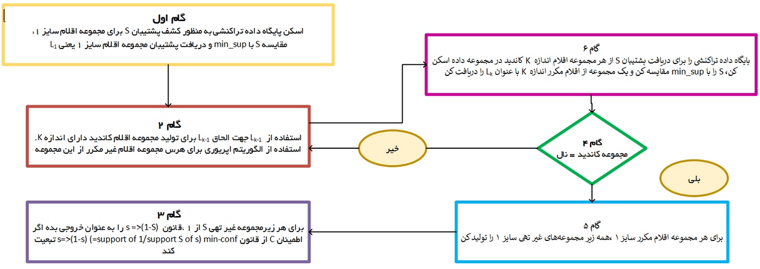
فلوچارت الگوریتم Apriori

Slide 18
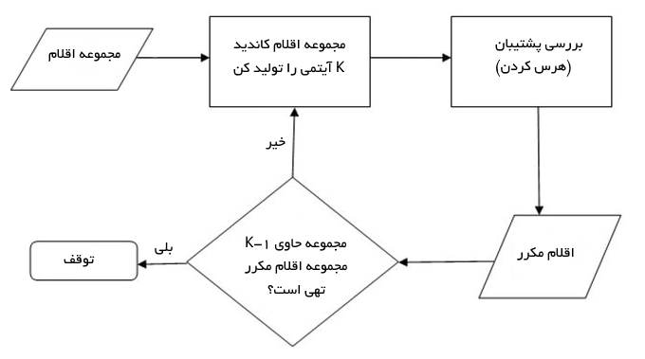
فلوچارت الگوریتم

Slide 19
مزایا و معایب روش اپریوری
این روش دارای مزایا و معایبی است که در ادامه به برخی از آن‌ها اشاره شده است.
مزایا:
مصرف کمتر حافظه
پیاده‌سازی آسان
استفاده از برخی ویژگی‌ها برای هرس کردن که موجب می‌شود مجموعه اقلام باقیمانده برای بررسی نهایی کمتر شوند.
معایب:
تنها یک آستانه پشتیبان حداقلی منفرد را می‌پذیرد.
فقط برای پایگاه داده‌های کوچک مطلوب است.

Slide 20
هزینه محاسباتی بالا: روش اپریوری به لحاظ محاسباتی بسیار پر هزینه است. حتی اگر الگوریتم اپریوری تعداد اقلام کاندید برای بررسی را کاهش دهد، در صورتی که موجودی فروشگاه زیاد یا آستانه پشتیبان کم باشد میزان باقیمانده همچنان عدد بزرگی خواهد بود. یک راهکار جایگزین، کاهش تعداد مقایسه‌ها با استفاده از ساختارهای پیشرفته داده مانند جدول‌های هش برای مرتب‌سازی اقلام کاندید به شیوه موثرتر است.

Slide 21
انجمن‌های جعلی: تحلیل صورت کالاهای بزرگ مجموعه اقلام بیشتری را در برمی‌گیرد و آستانه پشتیبان ممکن است برای شناسایی انجمن‌های مشخصی کاهش پیدا کند. اگرچه، کاهش آستانه پشتیبان ممکن است تعداد انجمن‌های جعلی کشف شده را افزایش دهد. برای حصول اطمینان از اینکه انجمن‌های شناسایی شده قابل تعمیم هستند، می‌توان آن‌ها را از مجموعه داده آموزش به دست آورد، پیش از آنکه پشتیبان و اطمینان ارزیابی شده برای آن‌ها در یک مجموعه داده جدا قرا گیرد.

Slide 22
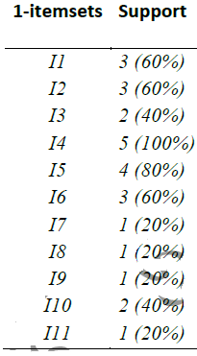
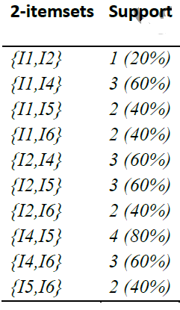
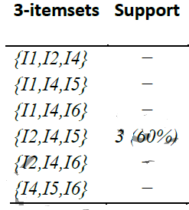
شناسایی الگوهای مکرر یک، دو و سه تایی در این مثال، به طوریکه مجموعه اقلام پر تکرار با بعد بیشتر نداریم پس الگوریتم متوقف می شود.

Slide 23
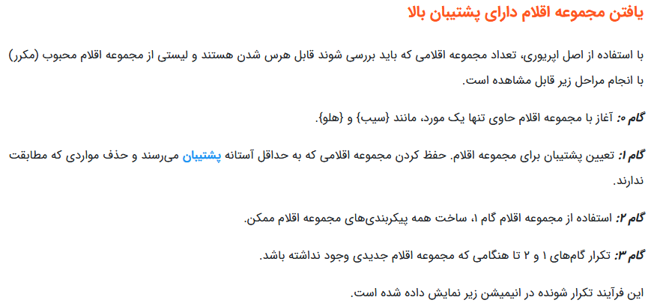

Slide 24
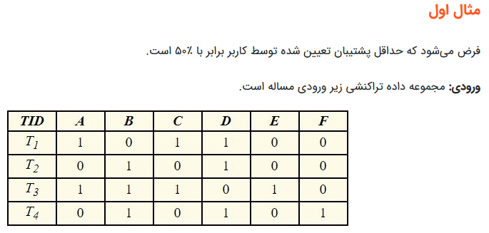
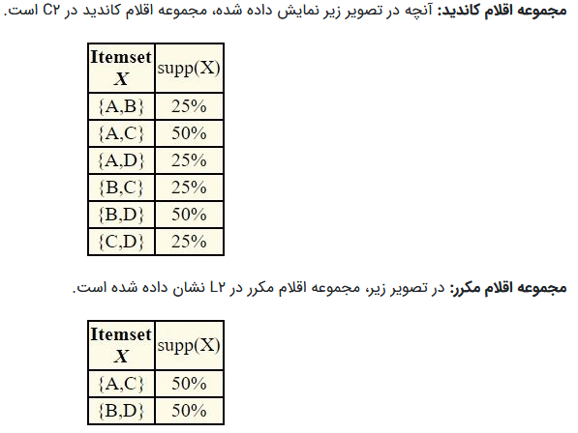

Slide 25
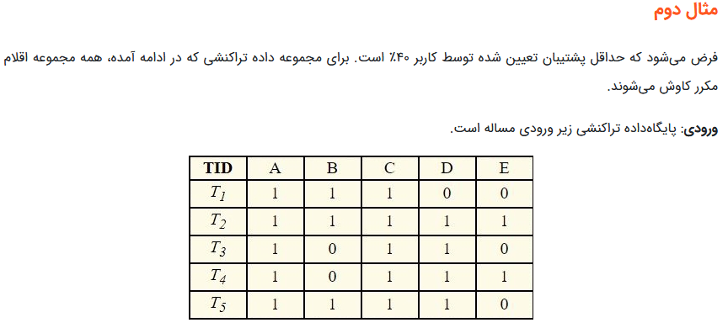
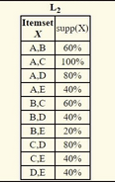
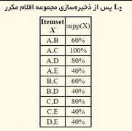
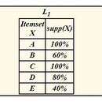

Slide 26
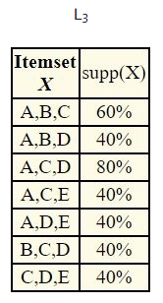
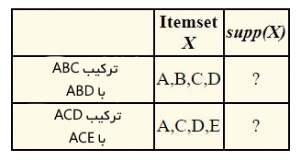

Slide 27
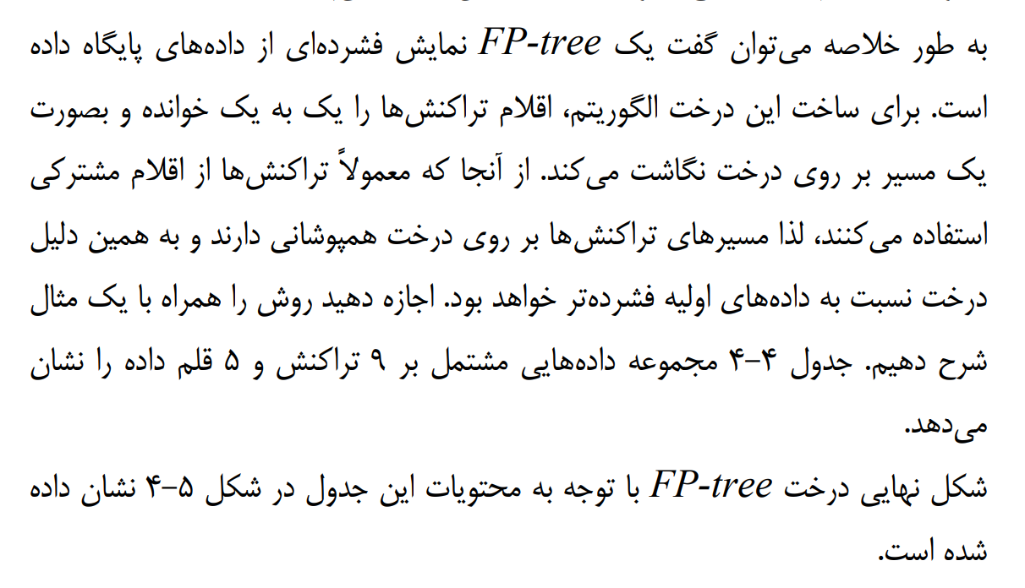
الگوریتم انجمنی FP-Growth

Slide 28
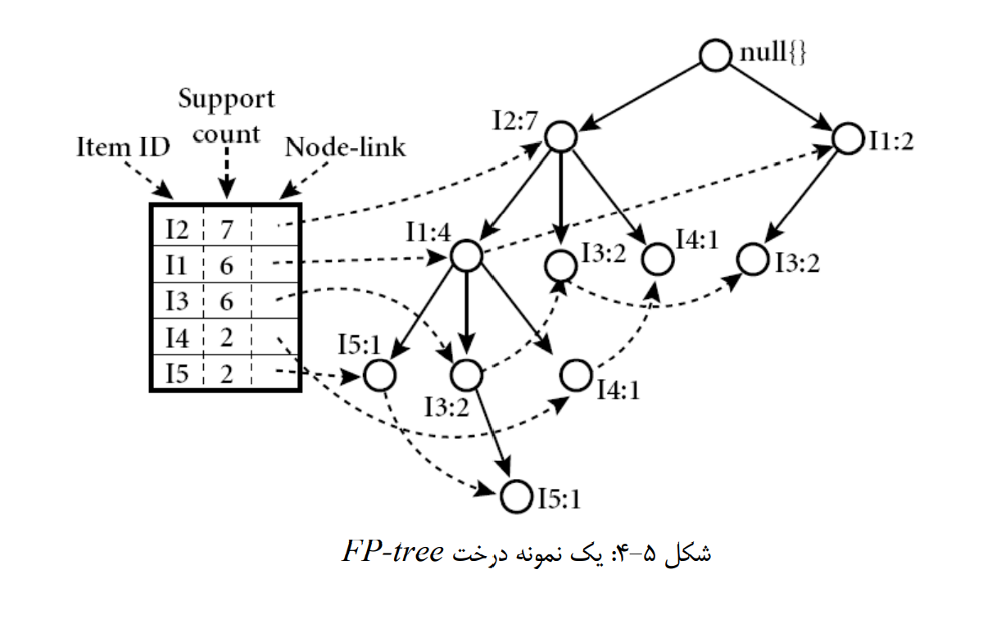

Slide 29
